Slide 1
青ずきんちゃん
平成25年度
独立行政法人福祉医療機構 社会福祉振興助成事業
情報モラル電子紙しばい
制作：NPO法人 ITサポートさが

Slide 2
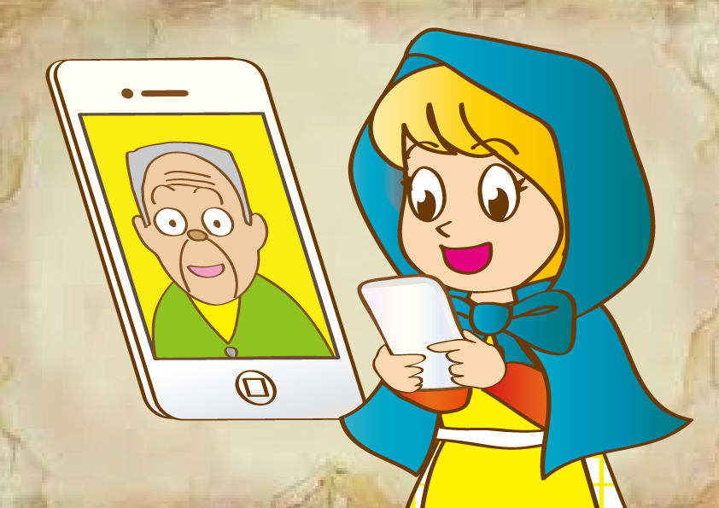

Slide 3
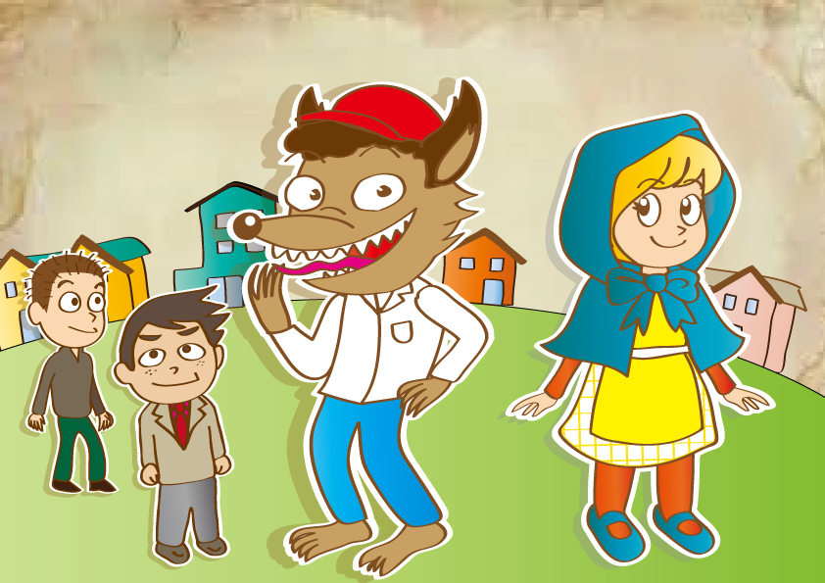

Slide 4
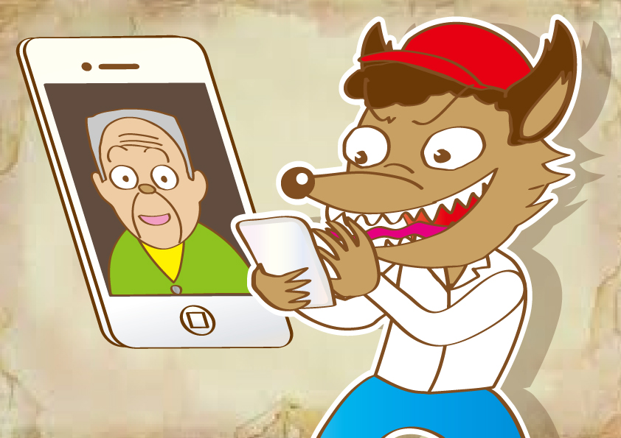

Slide 5
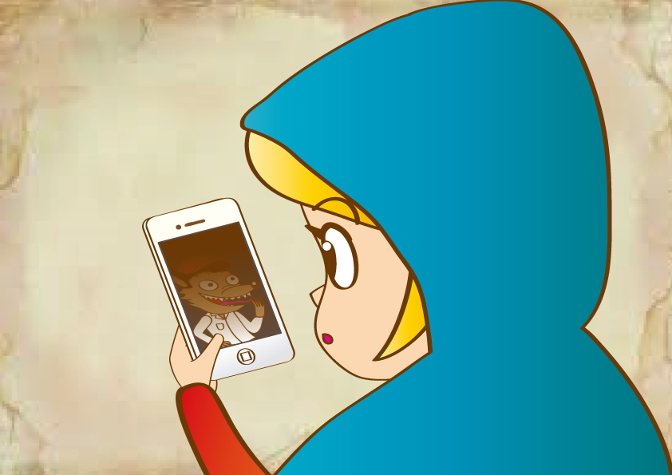

Slide 6
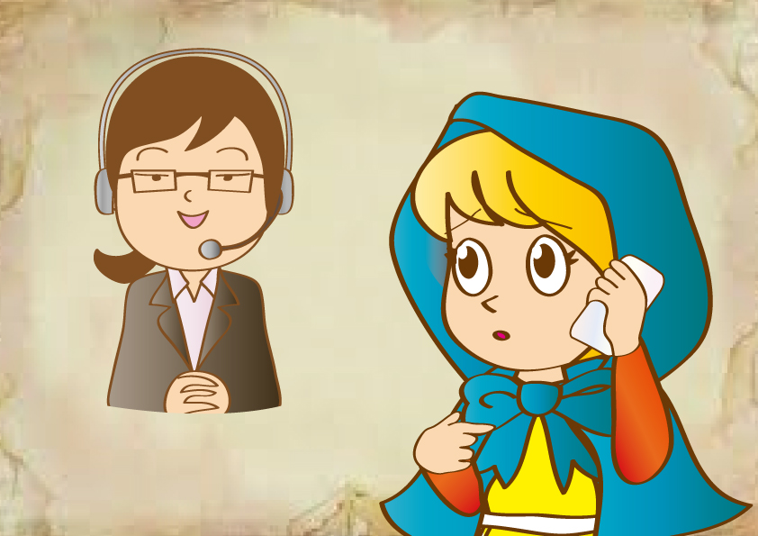

Slide 7
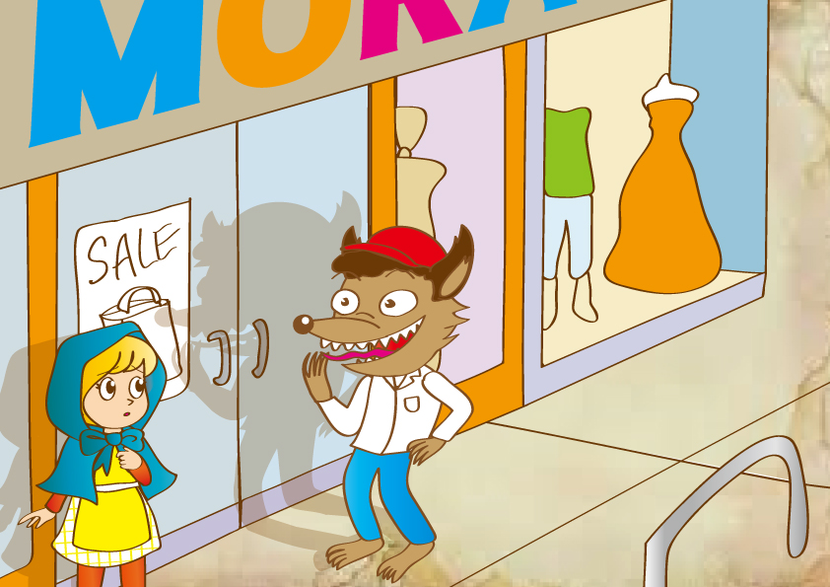

Slide 9
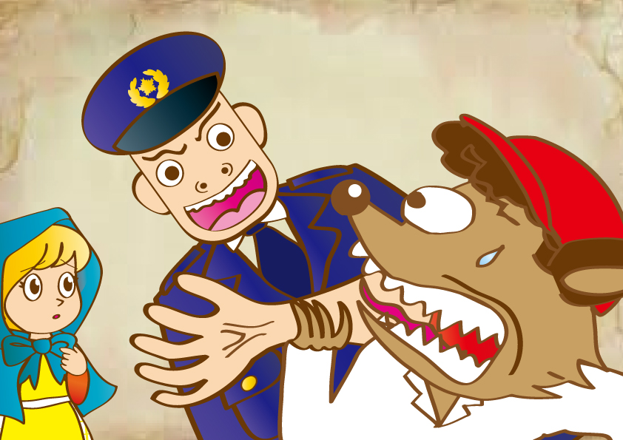

Slide 10
情報モラル電子紙しばい 青ずきんちゃん 制作：NPO法人 ITサポートさが 平成25年度独立行政法人福祉医療機構 社会福祉振興助成事業

